Slide 1

#Добрые_Крышечки

Slide 2

дордолр
О проекте
#Добрые_крышечки - это единый эколого-благотворительный волонтёрский проект, в котором жители разных регионов России собирают пластиковые крышки определённых видов ТОЛЬКО для помощи детям с ОВЗ (ограниченными возможностями здоровья) - подопечным фонда "Волонтёры в помощь детям-сиротам".
На деньги - пожертвования от сданных на переработку крышек фонд приобретает инвалидные коляски и другую реабилитационную технику для детей , проживающих в приёмных семьях разных субъектов РФ.

Slide 3

Как это работает

Slide 4


Slide 5
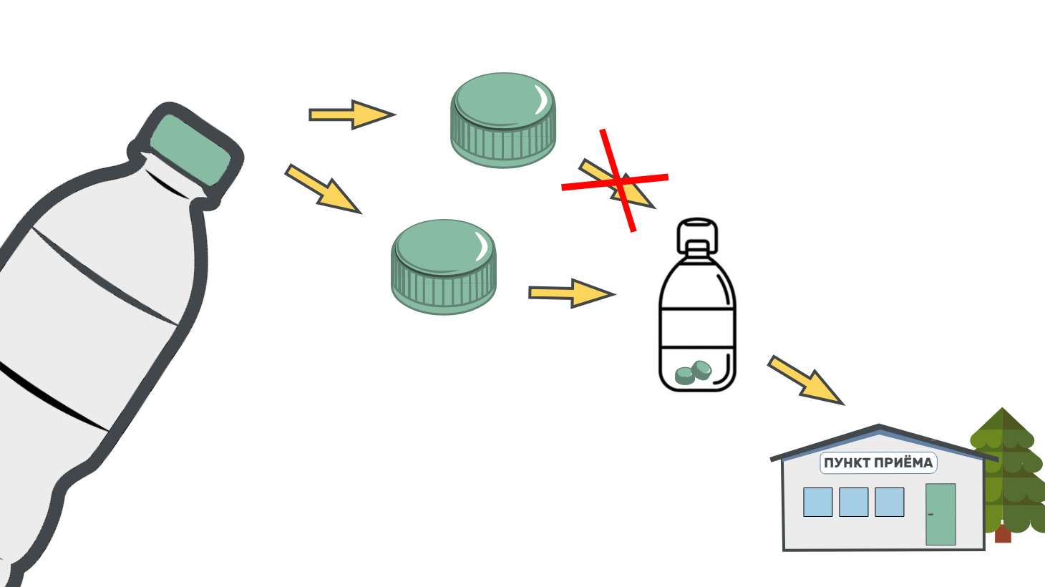
грязная,
не отсортированная, имеет посторонние компоненты
чистая, отсортированная, правильная маркировка,
без посторонних компонентов

Slide 6
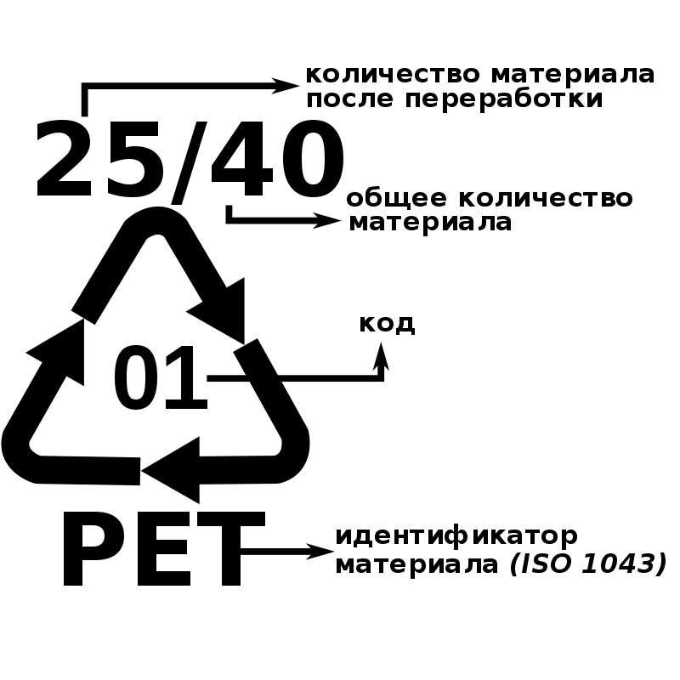
Маркировка (коды переработки)

Slide 7
дордолр
Маркировка (коды переработки)
Это специальные знаки, применяются для обозначения материала, из которого изготовлен предмет, и упрощения процедуры сортировки перед его отправкой на переработку для вторичного использования. Такие знаки обычно ставят на батарейках , аккумуляторах, изделиях из стекла, металла, бумаги, пластмассы, изделий из органических материалов природного происхождения: древесины, пробки, джутового волокна, хлопка.

Slide 8

О крышечках

Slide 9
дордолр
О крышечках
Для проекта подходят крышечки от пищевых продуктов, с определённой маркировкой пластика, внутри крышки должен быть треугольник (лента мебиуса) с цифрой внутри, так называемый код переработки. Встречаются крышечки без маркировки и крышечки исключения (пауч) подробнее читайте в сообществе #Добрые_крышечки.

Slide 10
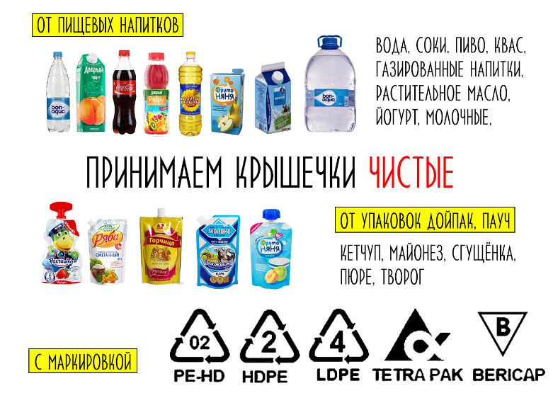

Slide 11
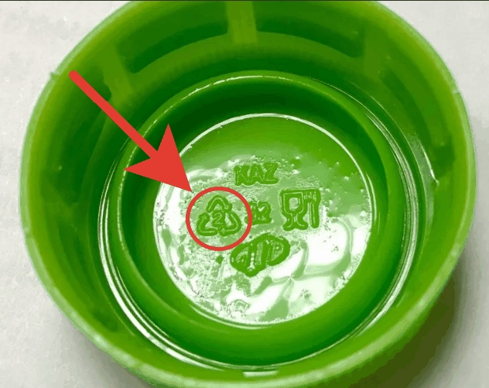

Slide 12

Почему крышки?

Slide 13
дордолр
Почему крышки?
Крышечки не требуют прессовки. Их удобно собирать и перевозить. Например, одна не прессованная бутылка займет место более 50 крышечек! Крышечки сделаны из полиэтилена высокой плотности (HDPE) – это один из самых безопасных пластиков, который не выделяет токсичных химических веществ. Начиная собирать крышечки, участники расширяют свои границы сознания и узнают много нового: о видах пластика, о процессе переработки, экологии.

Slide 14

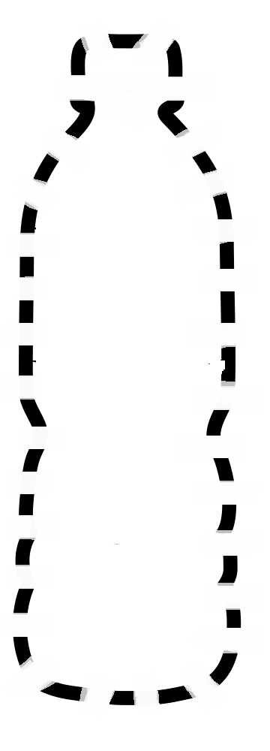
Собирать и хранить крышки легче и приятнее, чем бутылки
КОМПАКТНЕЕ
20 рублей 25 рублей
(цена выдуманная, для примера)

Slide 15
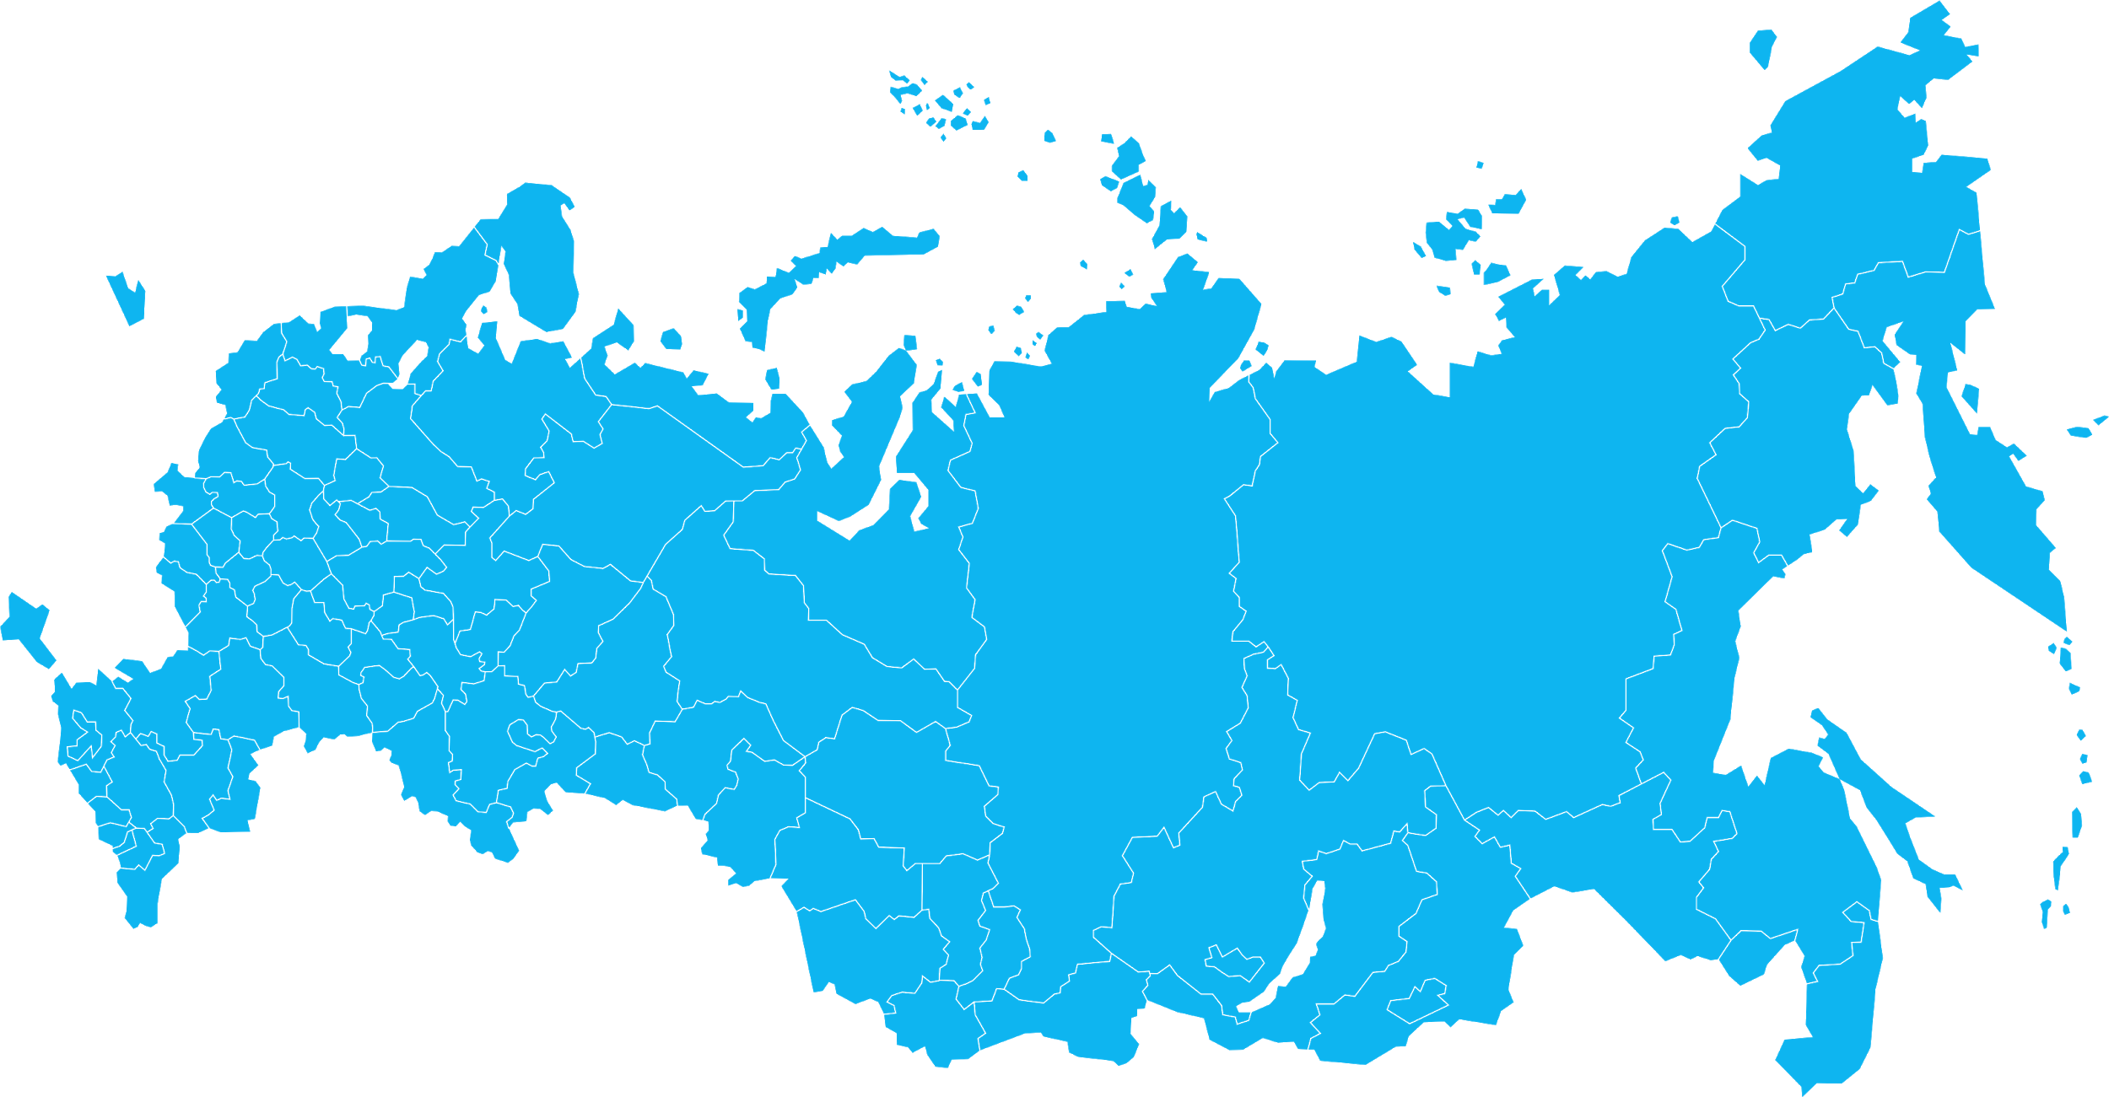
География проекта

Slide 16
дордолр
География проекта
На декабрь 2019 года в проекте участвуют: - 26 регионов РФ - 89 городов, поселков - 1169 пунктов приёма
Аналогичные проекты есть в более чем в 40 странах. В России похожие проекты существуют более чем в 60 городах.

Slide 17
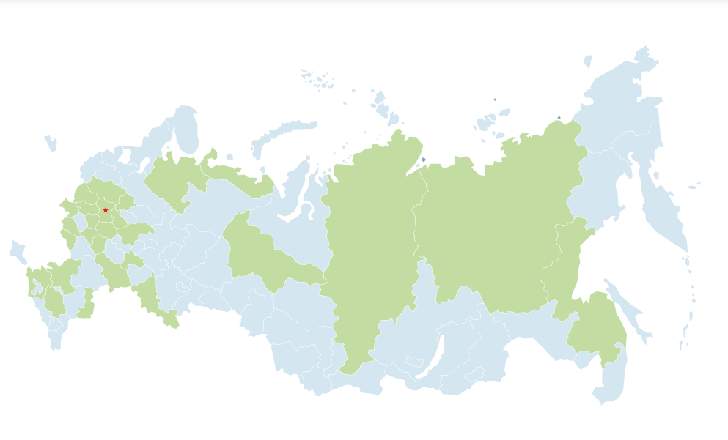
География проекта
Зелёным выделены регионы в которых организован проект #Добрые_крышечки.

Slide 18
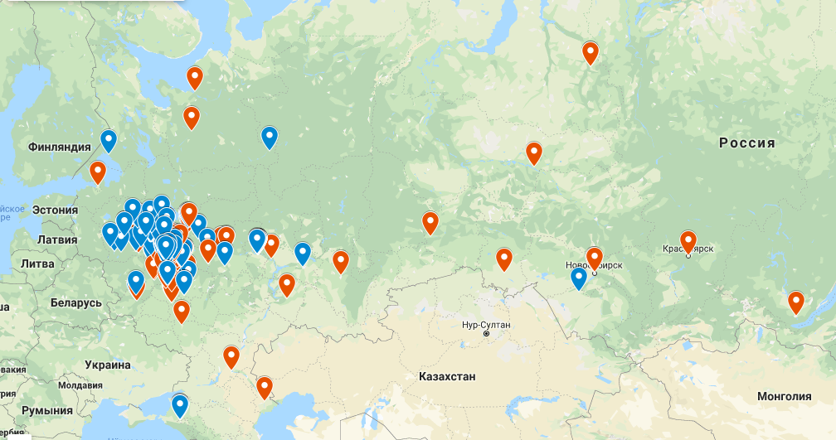

Slide 19

География похожих проектов

Slide 20






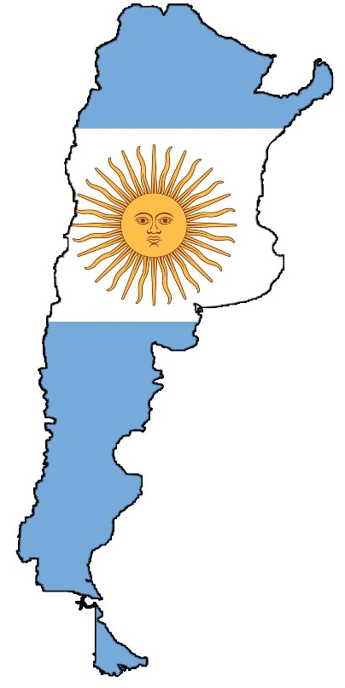

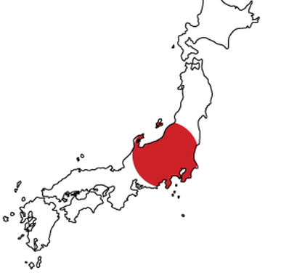



Германия - вакцина от паралича
Австралия - протезы
Польша - инвалидные коляски Франция - инвалидные коляски
Греция - инвалидные коляски
Болгария - мед. оборудование
Бельгия - собаки поводыри
Колумбия - онкоцентр
США - мотоколяски Турция - инвалидные коляски
Япония - вакцины Аргентина - центр переливания крови

Slide 21

Инфографика

Slide 22
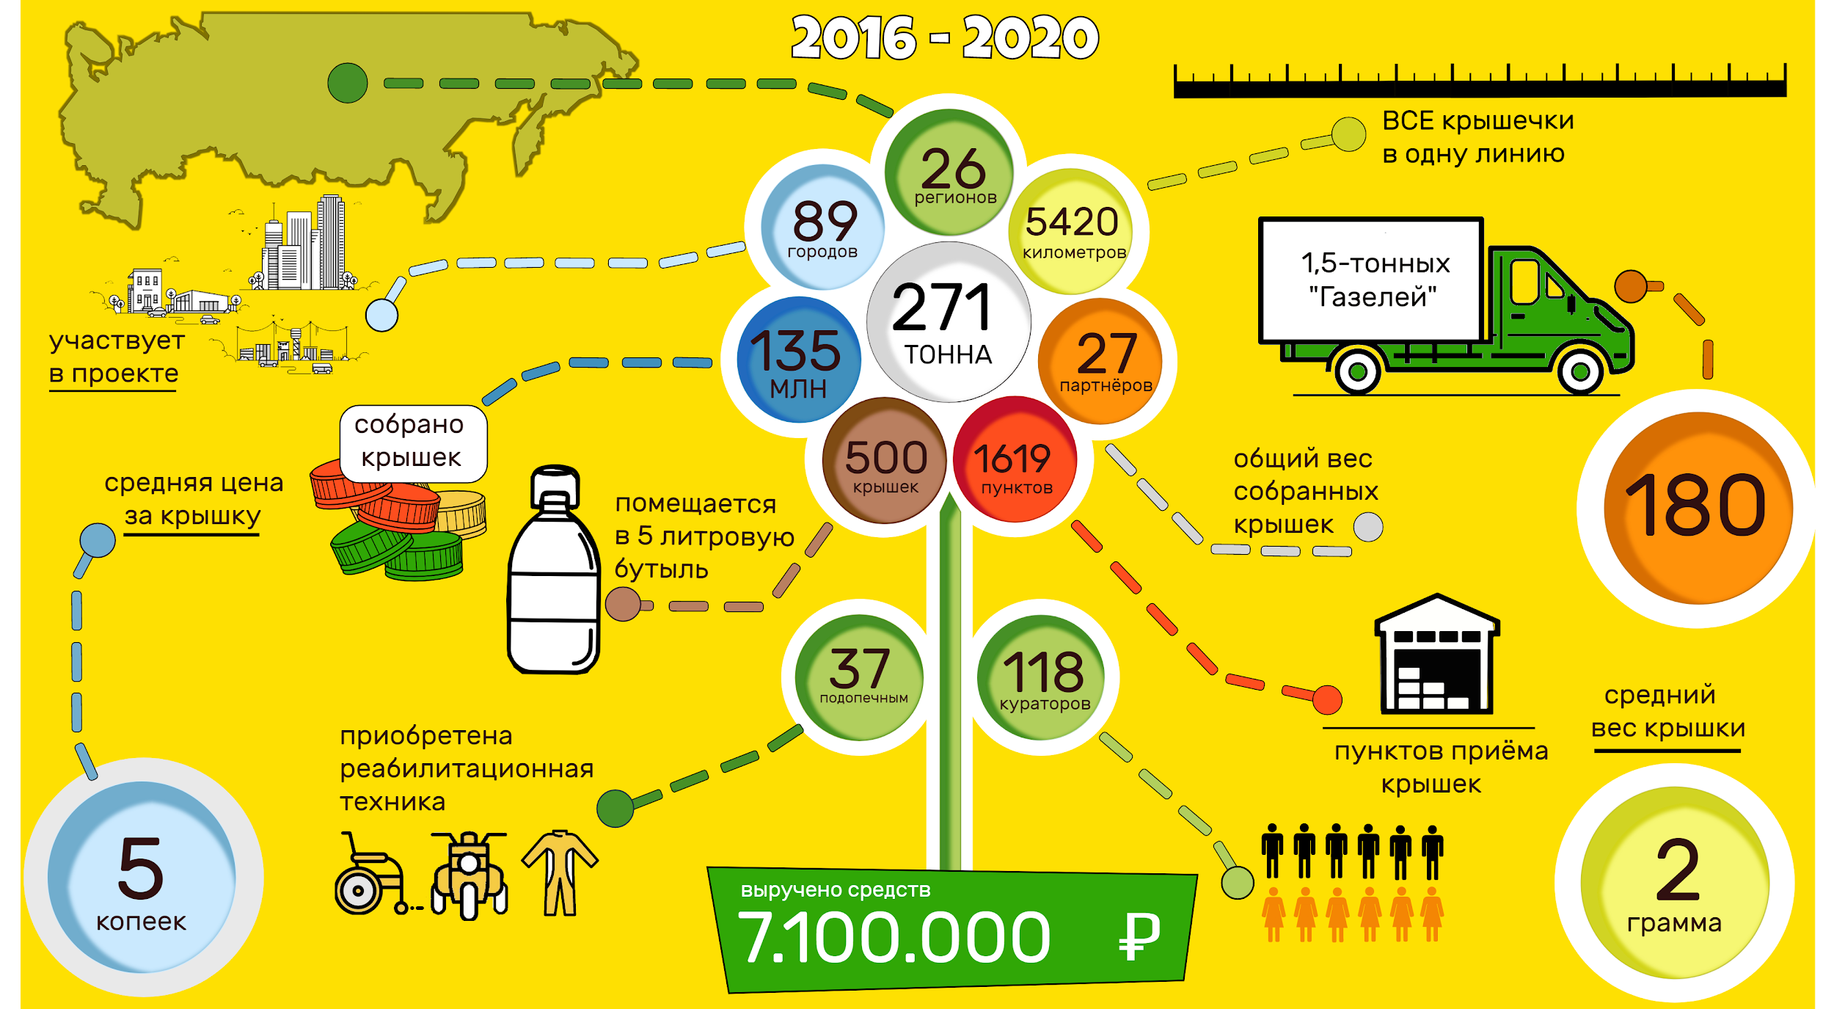

Slide 23
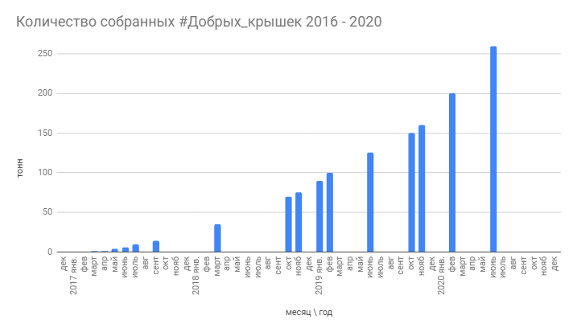

Slide 24
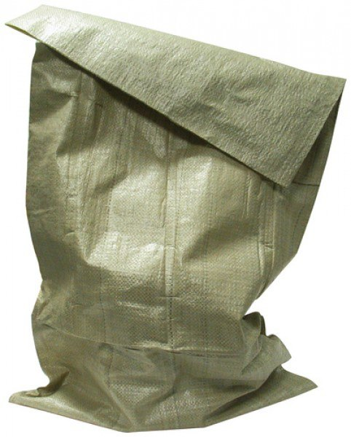

8-9 килограмм
Помещается крышек в строительный мешок
3 часа
Среднее время использования крышки от напитков в пластиковой бутылки

Slide 25

Зачем мне это всё нужно?

Slide 26
дордолр
Зачем мне это всё нужно?
Несложно складывать крышечки в контейнер дома (например, в банку на подоконнике) и раз в полтора/два месяца отнести или отвезти в пункт приёма. Это первый шаг к раздельному сбору отходов дома и простой способ донести мысль о том, что всё выбрасываемое - это не мусор, а полезное сырьё. Всем известно, что добро – высшая моральная и нравственная ценность, в отношении которой все остальные категории являются вторичными, творить добро – дело светлое, чистое.

Slide 27
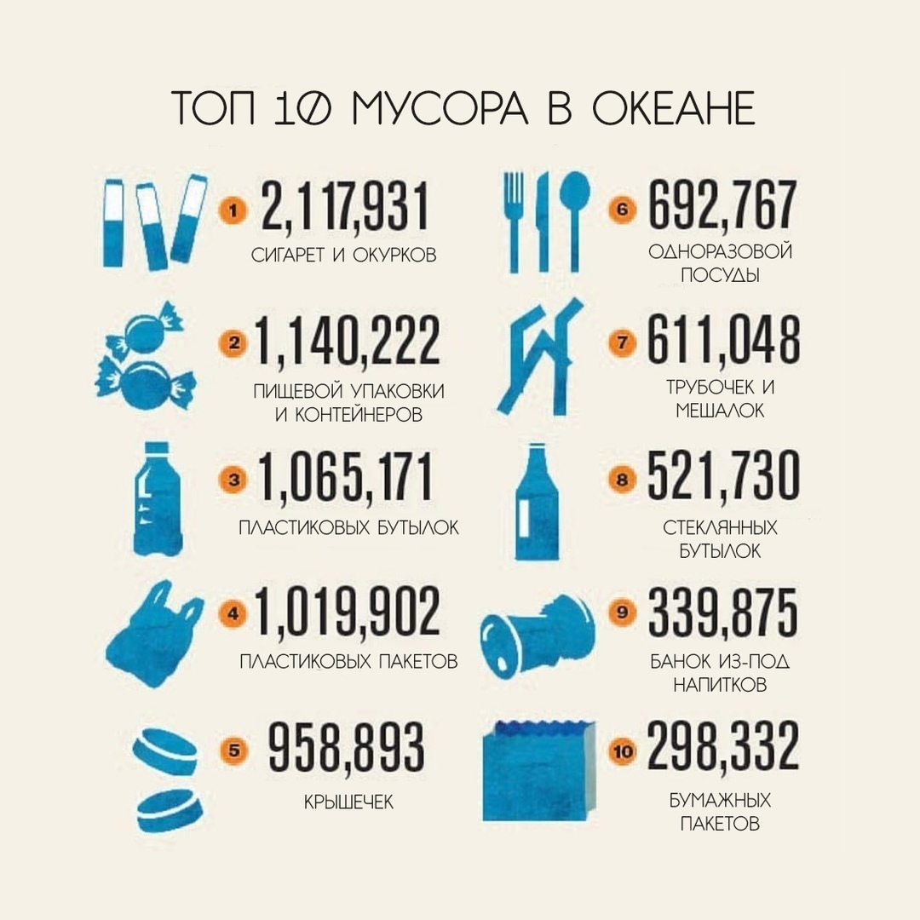
5 место
В этом печальном рейтинге занимают крышечки от пластиковых бутылок среди мусора собранного с пляжей и прибрежных зон океана.

Slide 28
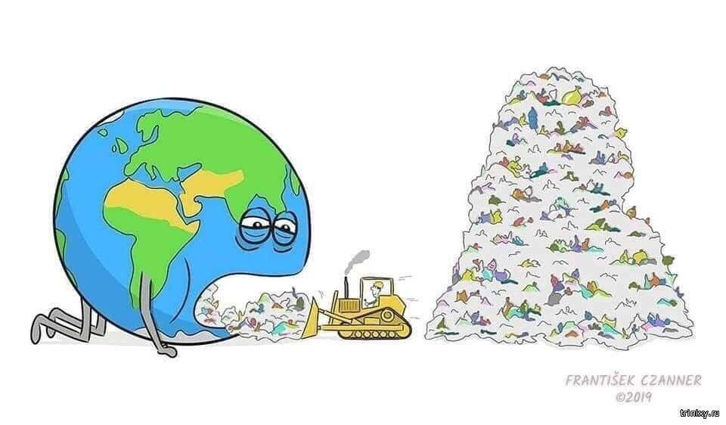
Именно столько времени будут разлагаться крышки, попавшие в мусорный контейнер. Они окажутся на полигоне, распадаясь на мелкие частицы. И могут попасть в корм птицам, рыбам и т.д, отравляя почву в регионе, где живёте Вы, и будут жить Ваши дети и внуки.
200 - 400 лет

Slide 29
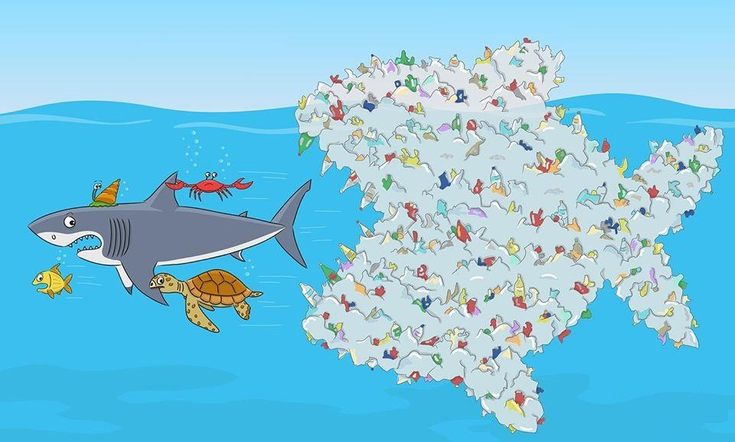

Slide 30

Как присоединиться к проекту

Slide 31
дордолр
Как присоединиться к проекту
Присоединиться к проекту очень просто! Изучите правила, задайте вопросы в сообщество если непонятно. Далее поставьте в удобном месте контейнер для сбора крышек (банку, бутылку, вазочку, ведёрко и т.д.). Распечатайте листовку о проекте, установите контейнер если это общественное место (дет.сад, школа, общественная организация, офис, подъезд и т.д.) с согласия руководства. По мере накопления сдавайте ЧИСТЫЕ крышечки в пункты приёма либо на акциях РазДельного Сбора отходов.

Slide 32

Пошаговая инструкция

Slide 33
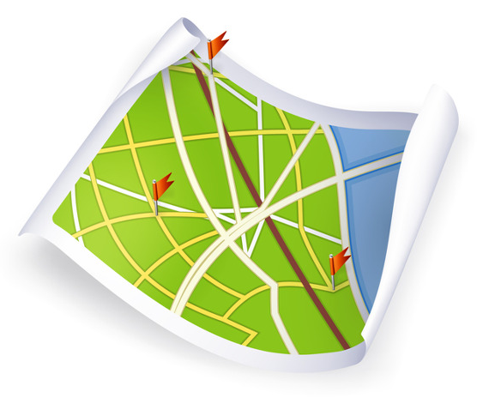


ШАГ 1. Город, логистика.
Для начала необходимо выяснить, организован ли проект в вашем городе. Далее нужно изучить карты пунктов приёма крышек (для мелких и крупных партий), как далеко они находятся, и будет ли у вас возможность самостоятельно их доставлять.

Slide 34
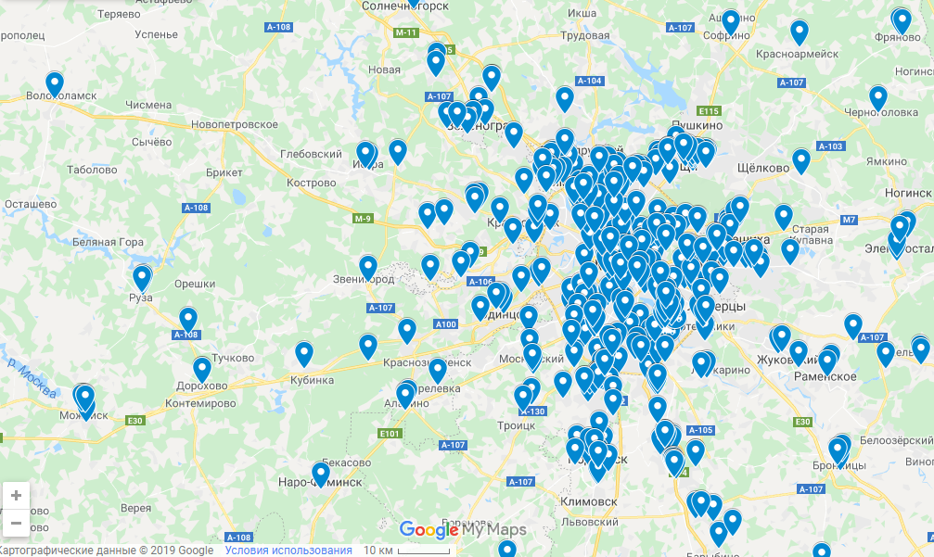
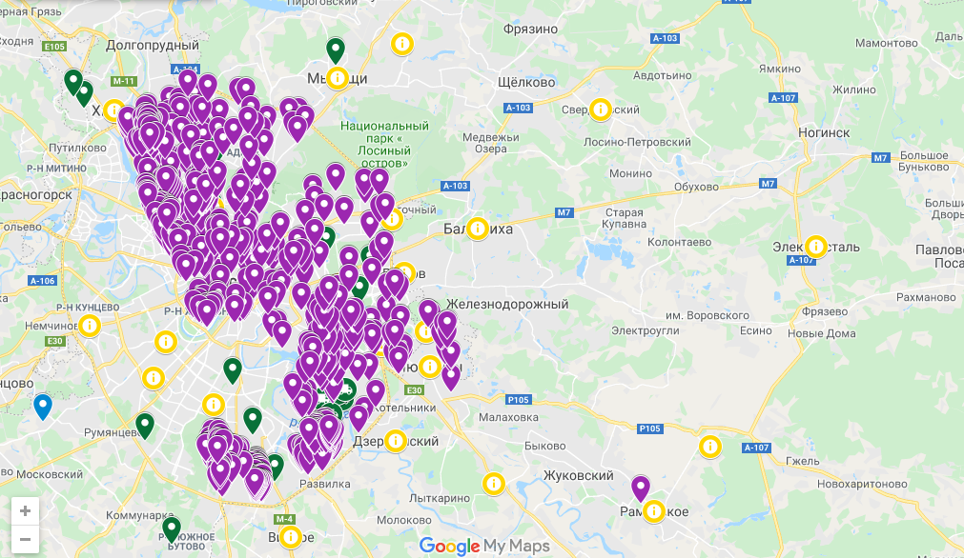
Карта № 1
Карта № 2

Slide 35

ШАГ 2. ПРАВИЛА
ВАЖНО!!! Для участия в проекте необходимо соблюдать правила по сбору крышек (это не сложно). От этого напрямую зависит в итоге какую сумму перечислит переработчик в благотворительный фонд. Если вы не готовы соблюдать правила, то не следует начинать собирать крышки.

Slide 36




Основные правила: Крышечки должны быть ЧИСТЫЕ, правильной маркировки и САМОСТОЯТЕЛЬНО доставлены до пунктов приёма или на сданы на акциях РСО.
ЧИСТАЯ

Slide 37
ШАГ 3. Первая крышка
Берём любую использованную упаковку от пищевых продуктов с пластиковой крышкой, отвинчиваем и выясняем, какая у неё маркировка внутри крышки и подходит ли она для проекта.

Slide 38

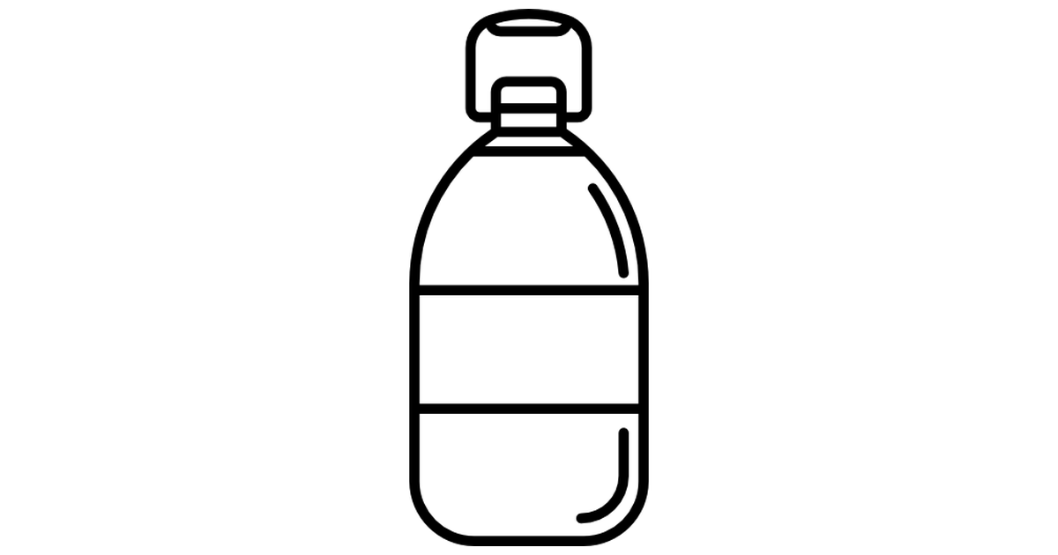

ШАГ 4. Контейнер
Ставим на подоконник небольшую ёмкость, и собираем крышечки к примеру до 1 кг. Существуют два вида пунктов приёма, для мелких и крупных партий. Для начала вам достаточно собрать мелкую партию крышек до 1 кг. В качестве ёмкости для сбора крышек можно использовать 5-ти литр. бутыли, коробки.

Slide 39
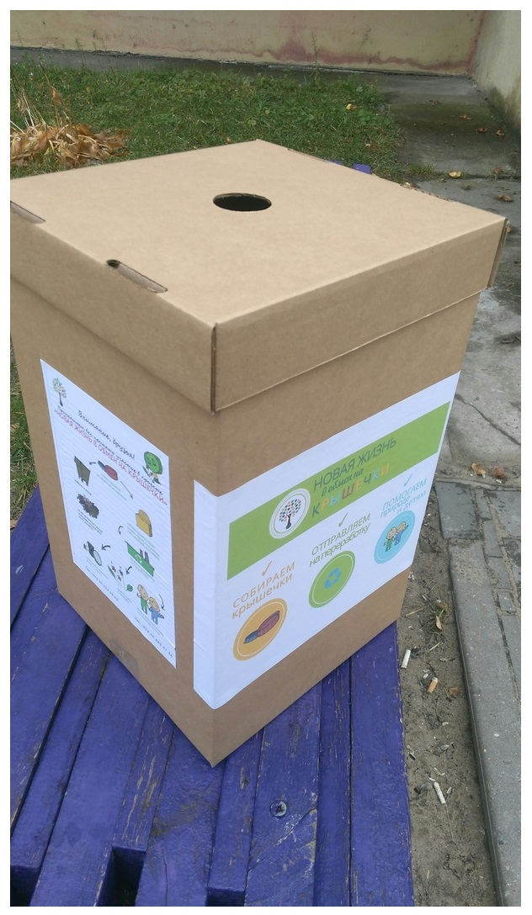
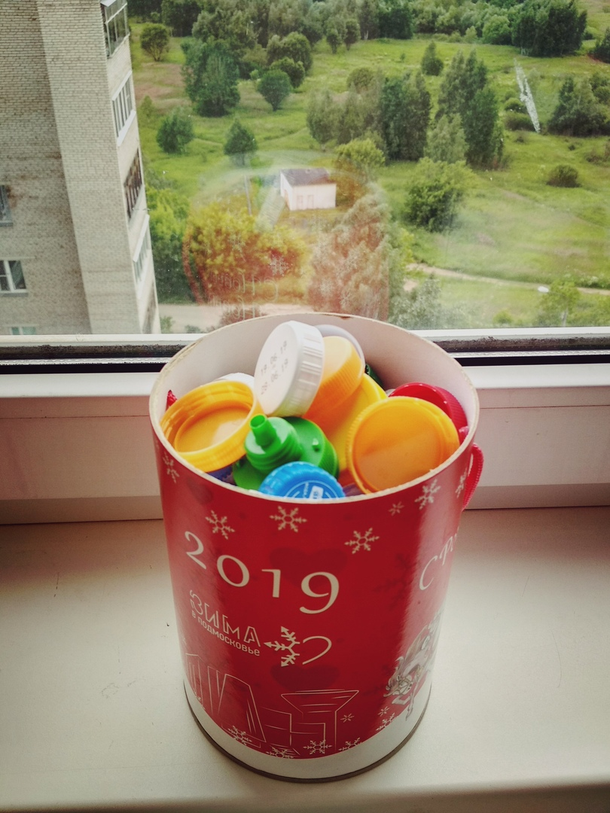
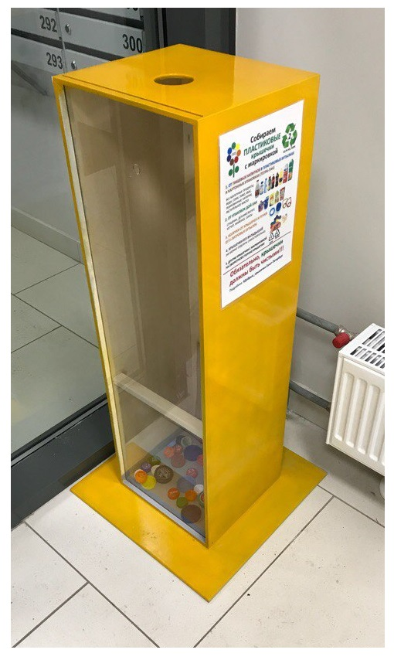
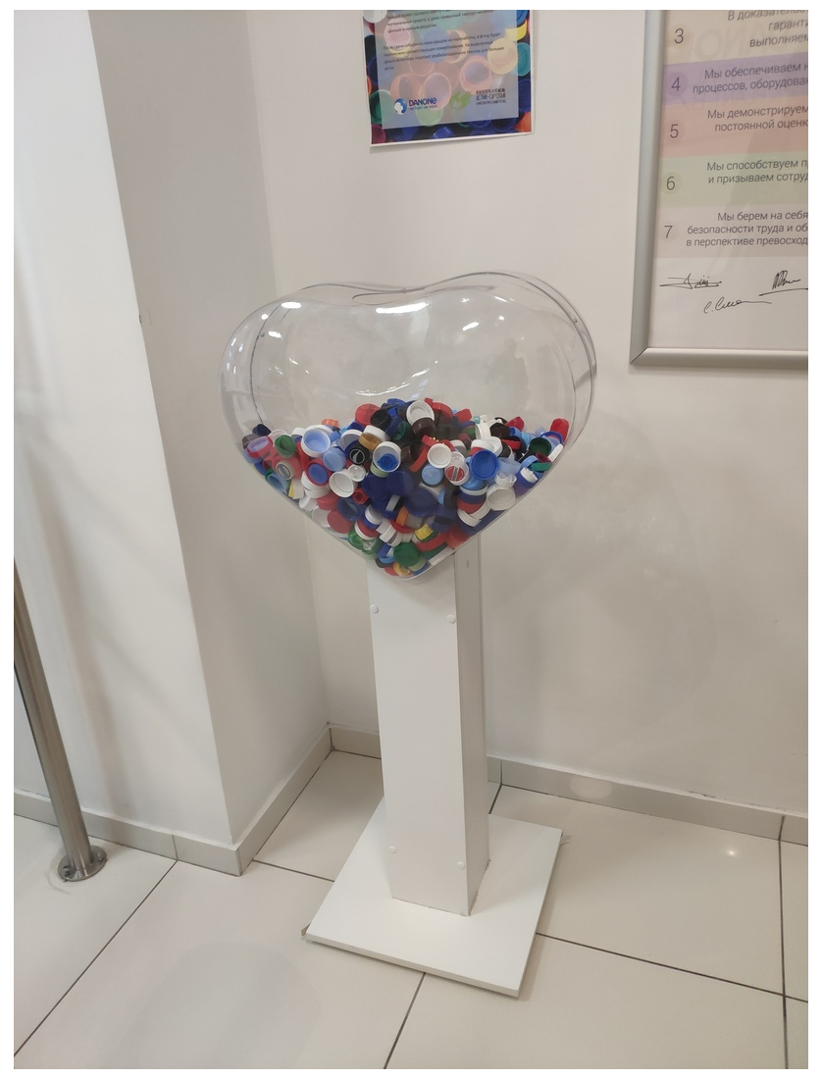
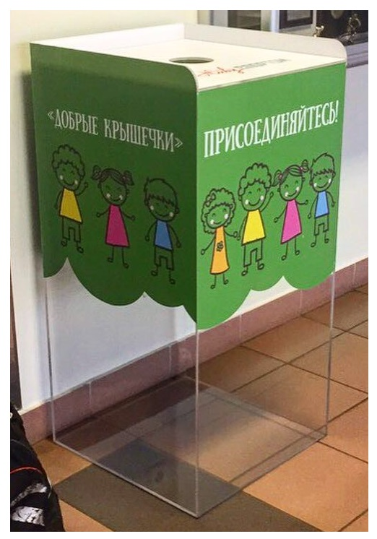
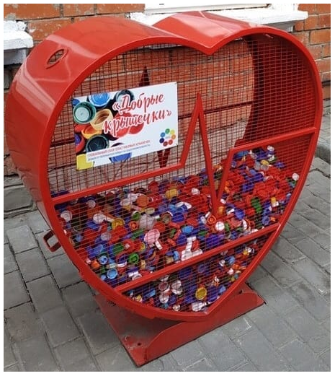
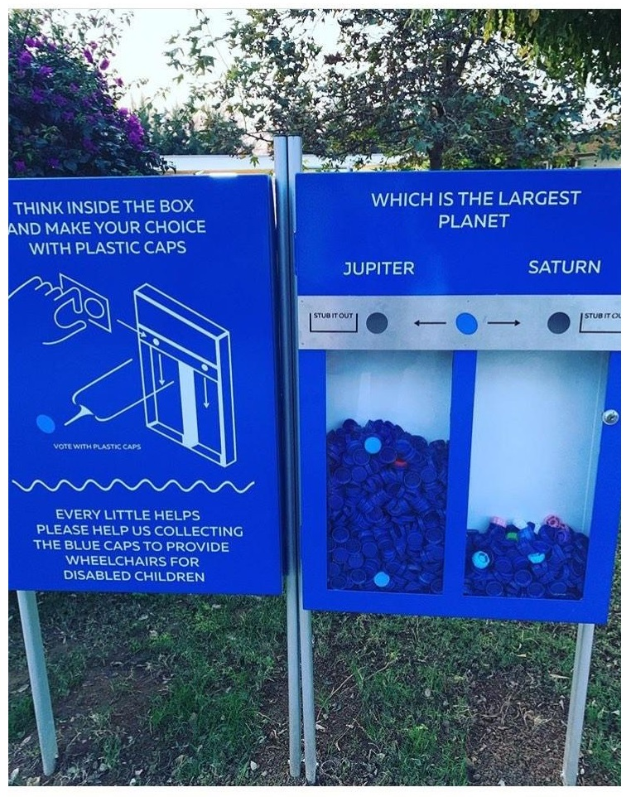
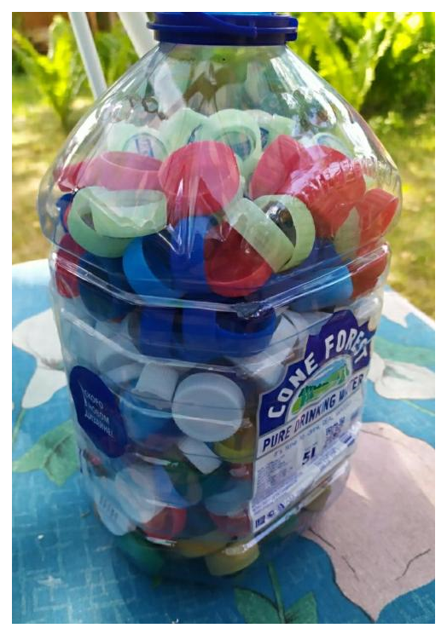
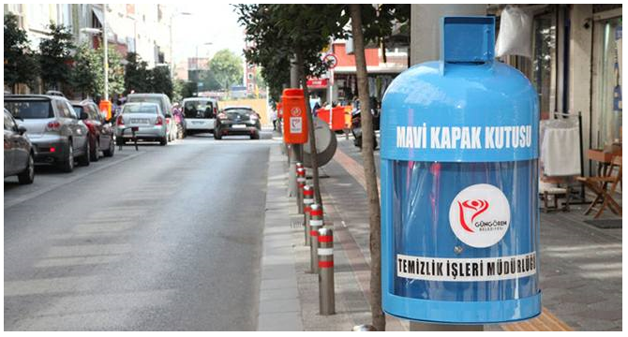

Slide 40
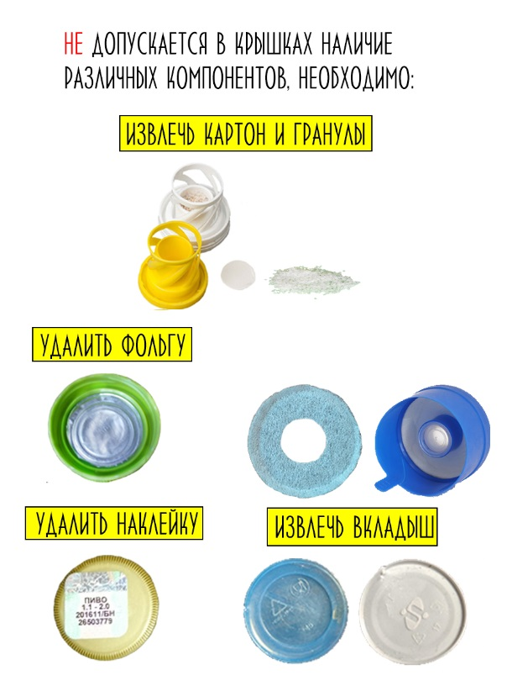
ШАГ 5. Вкладыши
В процессе сбора крышечек, вам будут попадаться крышки с различными компонентами: вкладыш резиновый, вкладыш пластиковый, вставка бумажная, сыпучая смесь, наклейки
Всё это нужно вынимать, принимается только чистый пластик. Есть исключения, подробнее в разделе F.A.Q. сообщества #Добрые_крышечки

Slide 41
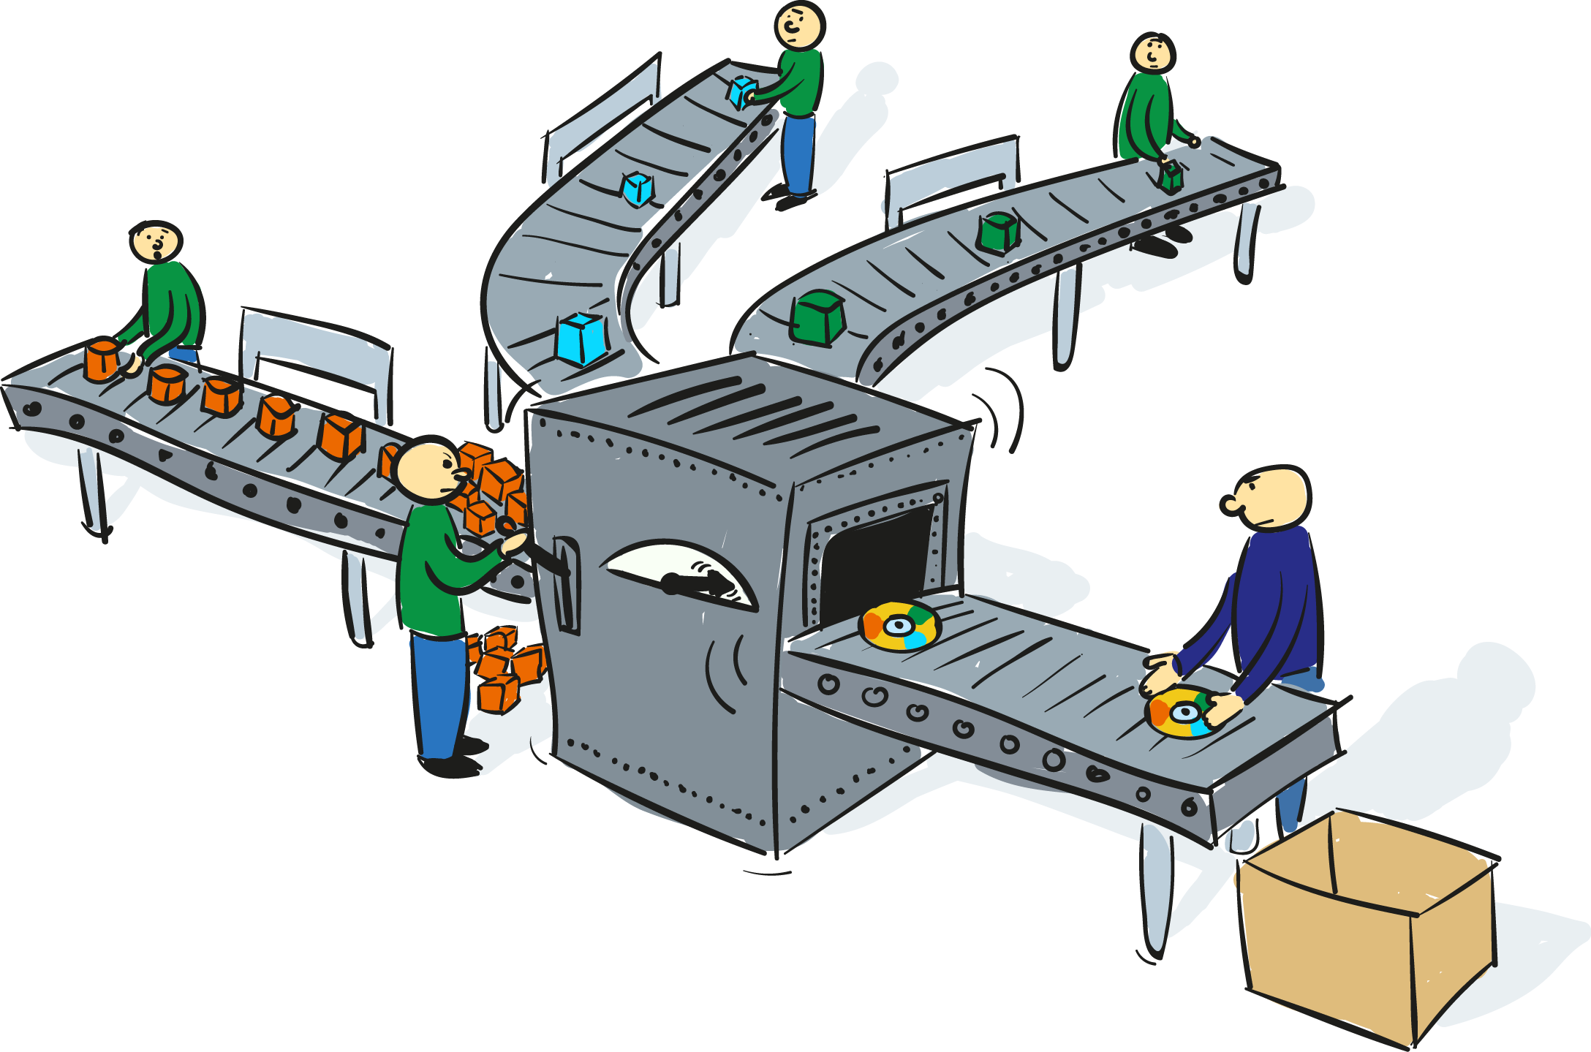
ШАГ 6. Сортировка крышек
Сортировка крышек осуществляется на 1 этапе, то есть, когда вы складываете крышку в емкость на подоконнике, то крышка должна быть чистая и правильной маркировки. После вас никто проверять и сортировать не будет, далее крышки попадут на склад, а затем на завод переработчик. Частое заблуждение что кто-то там отсортирует.

Slide 42


ШАГ 7. Транспортировка
Как только вы накопили небольшой объем крышек, вам нужно отнести в ближайший пункт приёма (карта №1) САМОСТОЯТЕЛЬНО (тщательно упаковать).
Большие объёмы крышек собранные в мешках или пластиковых 5ти литровых бутылях можно сдать в пункты приёма крупных партий (карта №2) (тщательно упаковать).

Slide 43

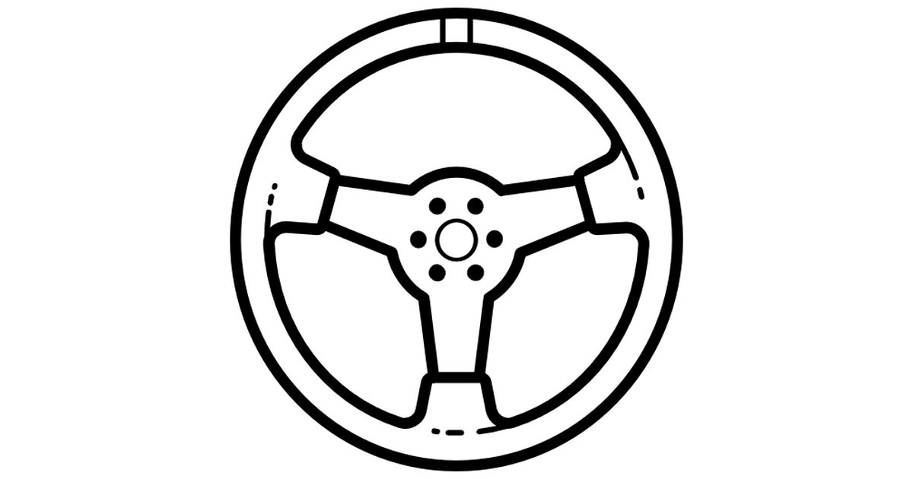


Если у вас накопился большой объем крышек 2-3 мешка и более, и нет возможности вывезти, то можно обратиться за помощью к автоволонтерам.
АВТОВОЛОНТЁРЫ
Если у вас есть автомобиль, свободное время и желание помочь проекту, и вы можете периодически или разово перевезти крышки в небольших объемах (под багажник) из пункта А в пункт Б, или по району, или из области в Москву, или из района в другой район, возможно по пути вашего маршрута и т.д.

Slide 44
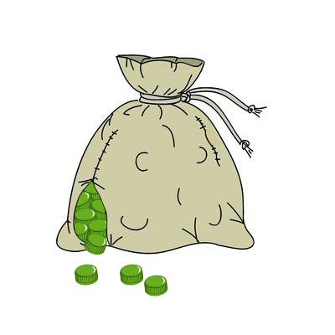

Упаковка
Упаковывать крышечки необходимо так чтобы они не рассыпались и не терялись среди другого вторсырья, при транспортировке. Лучшая тара для транспортировки это строительный мешок или 5-ти литровые бутыли.

Slide 45

НЕЛЬЗЯ!!!!!

Slide 46
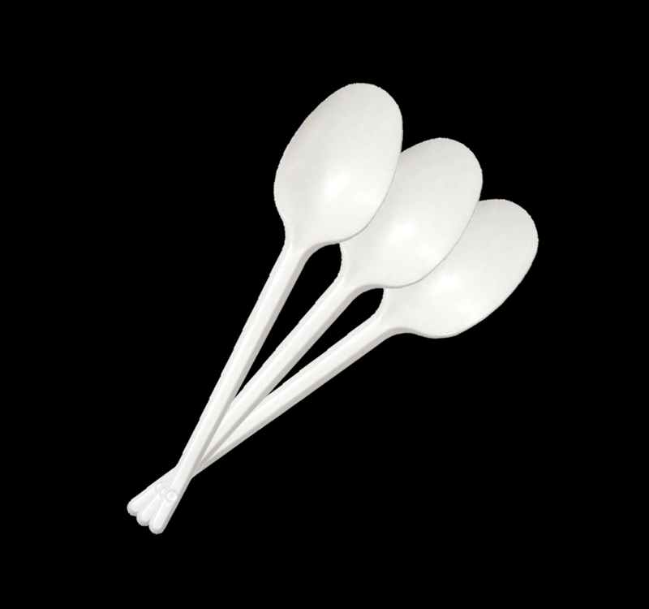
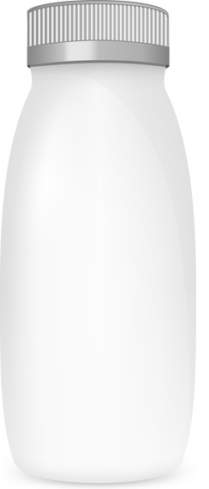
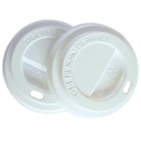

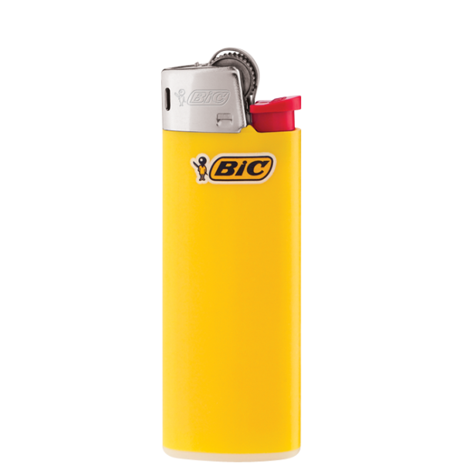
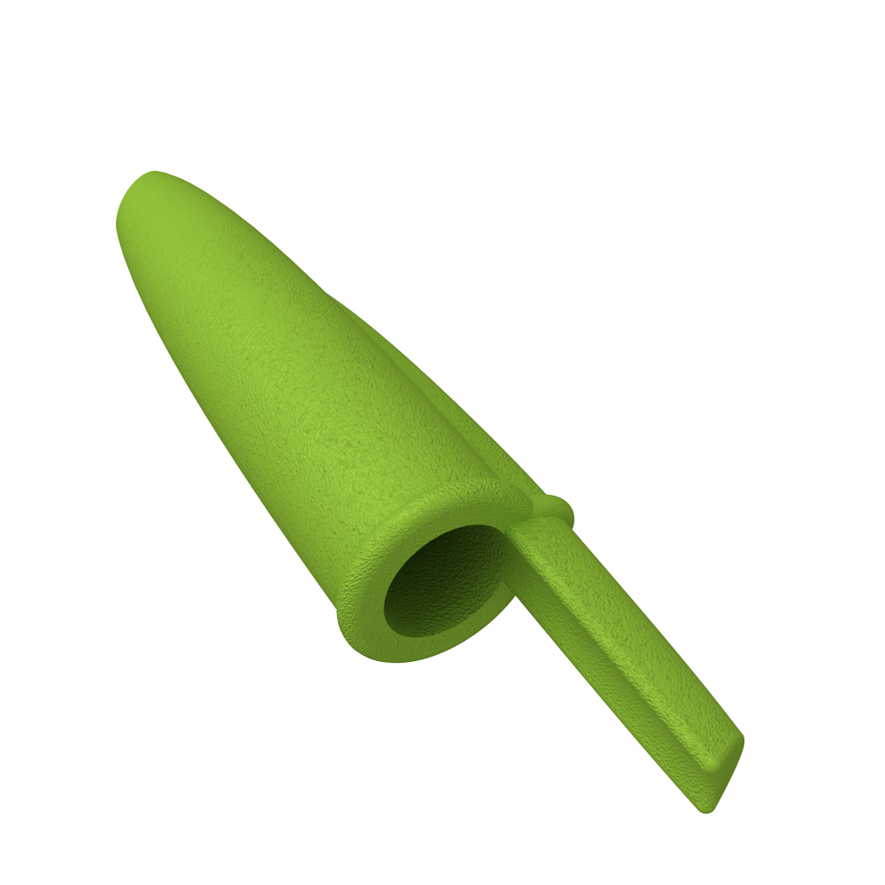
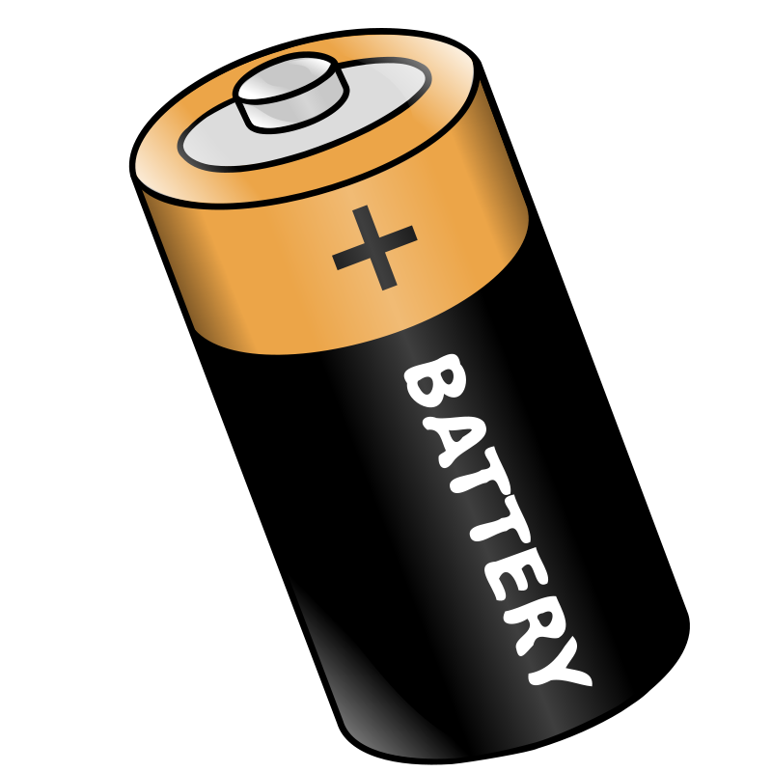
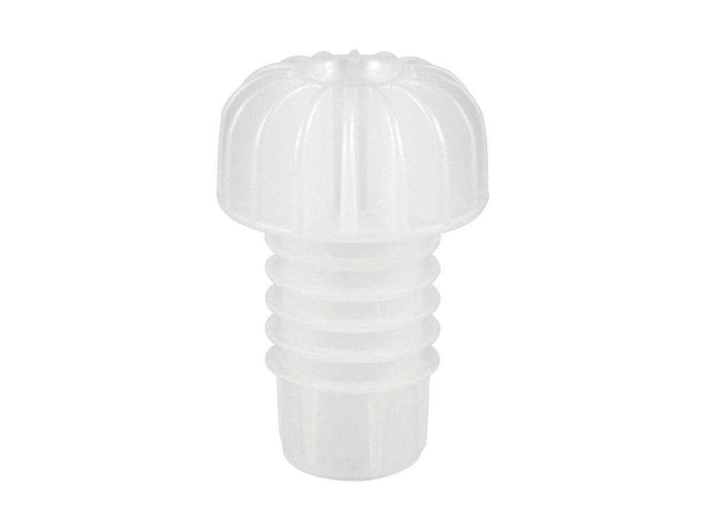
НЕ ПРИНИМАЕМ
Маленькие бутылочки, ложечки, батарейки, пуговицы, металлические крышки, детские игрушки и другие ЛЮБЫЕ изделия из пластика.

Slide 47



Slide 48

Кто первый?
#Добрые_крышечки категорически ПРОТИВ соревновательного процесса при сборе крышек.

Slide 49
Окружающая среда — это мы с вами.
Чарлз Панати

Slide 50
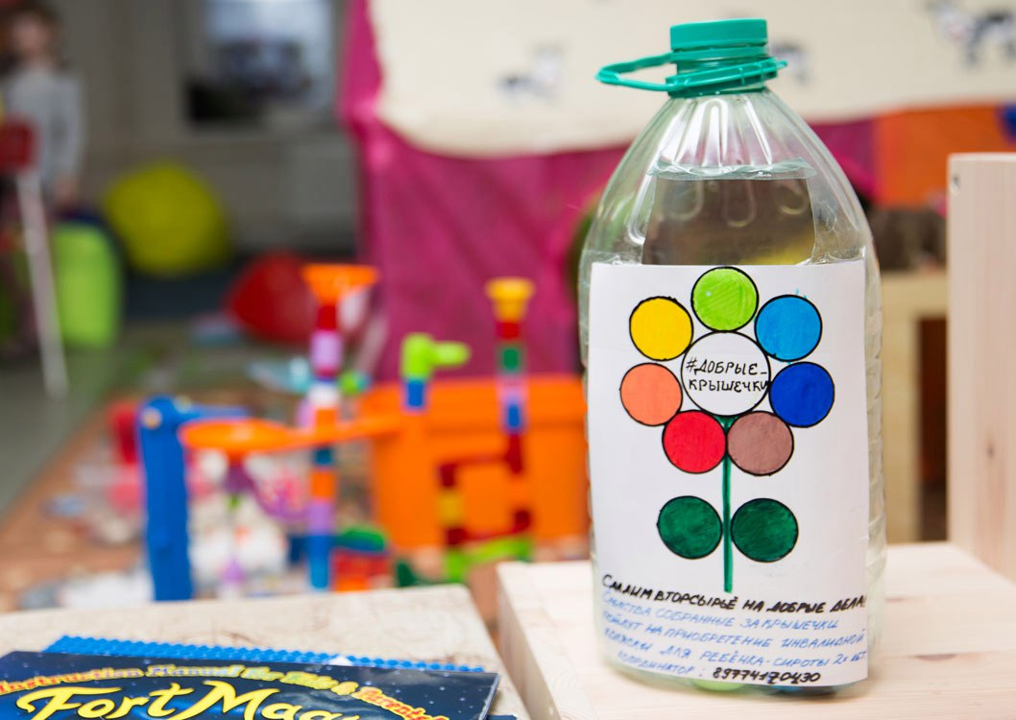
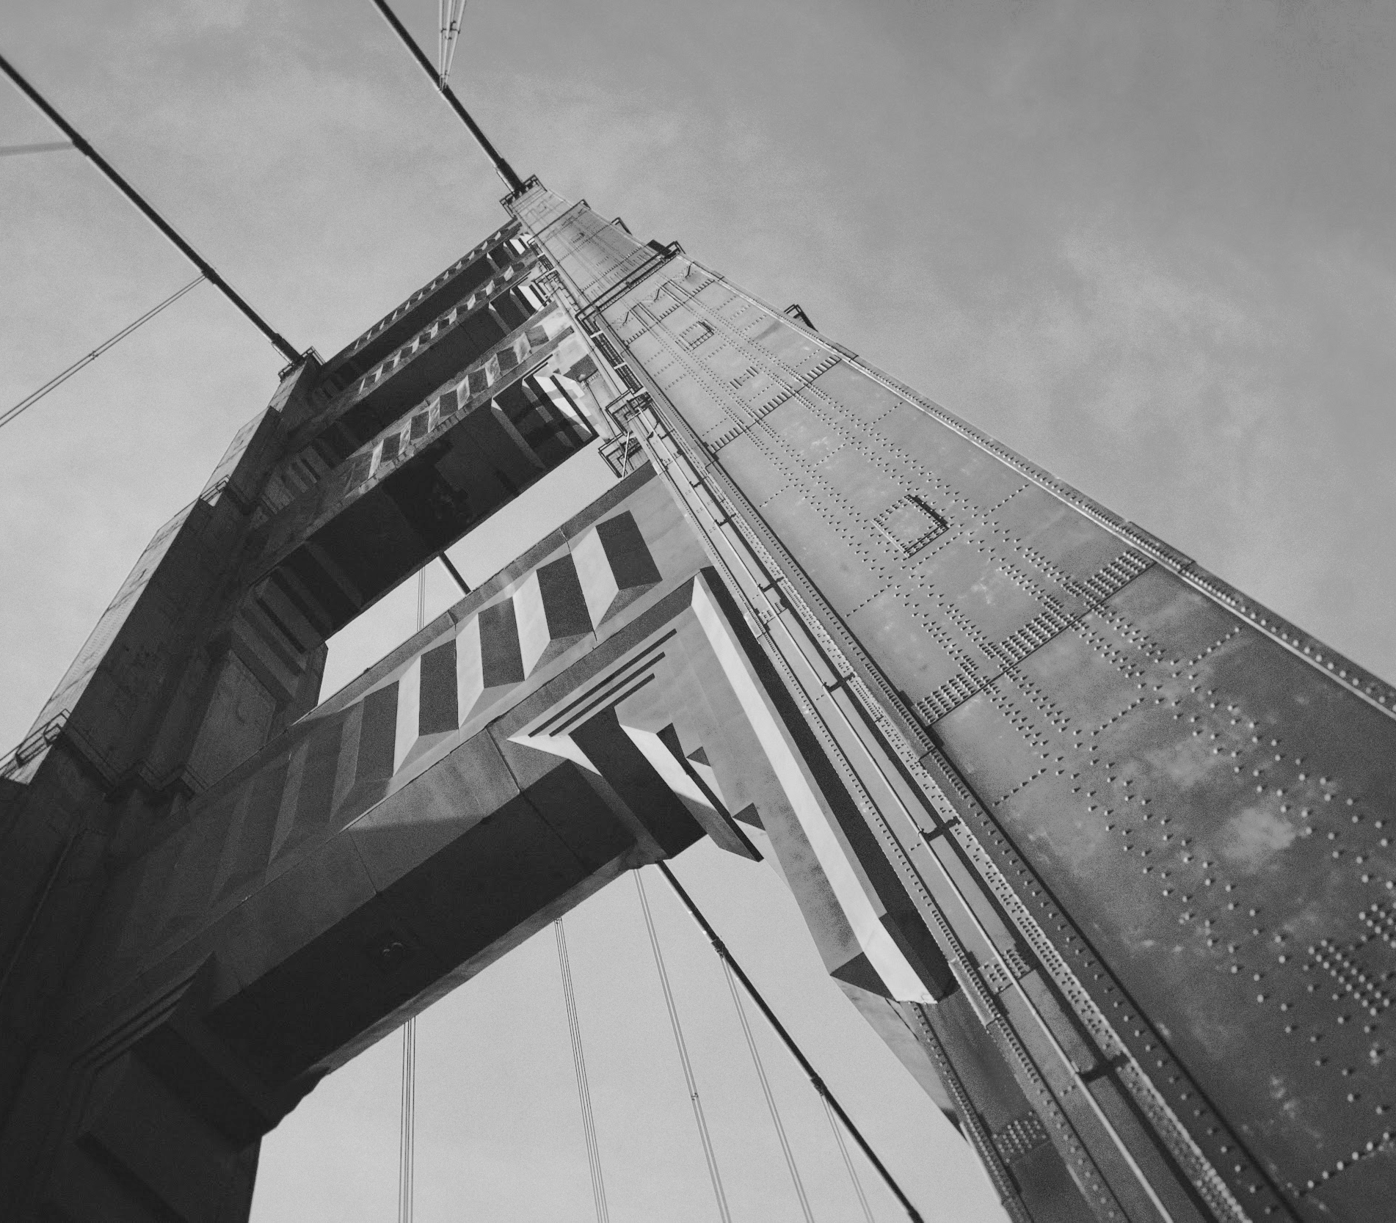







Контакты
Спасибо!
Контактная информация:
Название компании
ул. Улица, д. 1
Ваш город, Страна, 123456
no_reply@example.com
www.example.com

